Slide 1
ARCHITEKTURA KOMPUTERÓW I SYSTEMY OPERACYJNE
Podstawowe elementy komputera

Slide 2
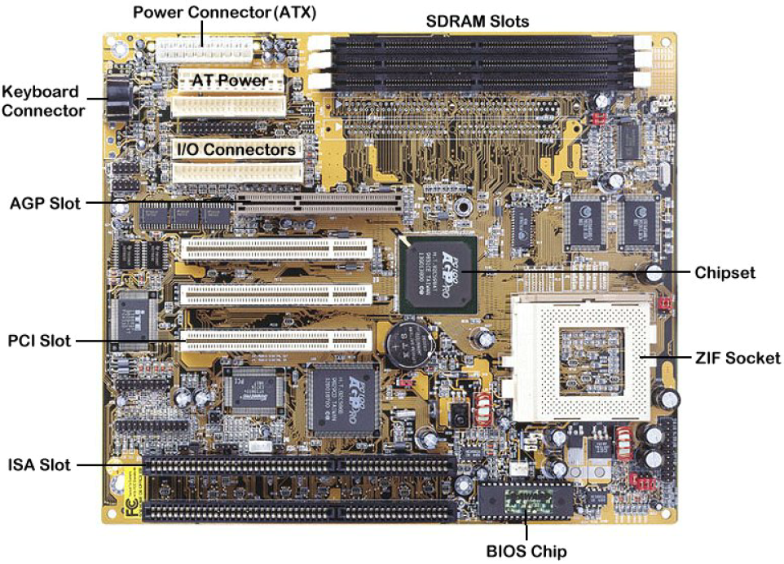
Płyta główna komputera PC

Slide 3
Podstawowe elementy komputera
• Procesor – Central Processing Unit (CPU) = Arithmetic/Logic Unit (ALU) + Control Unit
• Pamięć operacyjna – Random Access Memory (RAM)
• Dysk twardy
• Urządzenia wejścia/wyjścia – Input/Output (I/O)
• Płyta główna – Motherboard (MB)
• Układ sterowania – Chipset
• Karta grafiki
• Pamięć stała (tylko do odczytu) – Read-Only Memory
(ROM) - BIOS

Slide 4
Rodziny procesorów
• Intel x86 (komputery PC): – 16 bitowe: 8086/88, 80286
– 32 bitowe: i386, i486, Pentium, Pentium Pro, Pentium II, Celeron,
Pentium III, Celeron II, Pentium IV, Xeon – 64 bitowe: Itanium (architektura EPIC)
• AMD (zgodna z x86):
– 32 bitowe: AMD486, 5x86, K5, K6, Athlon, Duron
• Motorola 68k (komputery Apple):
– 68000, 68020 (16-bit), 68030, 68040, 68060 (32-bit)
• architektury RISC (32, 64 - bitowe – systemy UNIX):
– Alpha (DEC/Compaq), MIPS (SGI), SPARC (Sun), PA (HP),
PowerPC (IBM/Motorola)

Slide 5
Chipsety
Układy zarządzające komunikacją pomiędzy procesorem,pamięcią, magistralami dołączającymi urządzenia I/O
• W znacznym stopniu decydują o funkcjonalności komputera (możliwościach rozbudowy)
• Zbudowane zwykle z 2 obwodów scalonych zwanych
mostkami (north and south bridge)
• Produkowane przez wielu producentów: Intel, AMD,
VIA, ALI, SIS

Slide 6
Pamięć RAM
• Statyczna – Static RAM (SRAM)
– bardzo szybka, bardzo droga – służy jako pamięć buforująca między pamięcią operacyjną i procesorem (tzw. pamięć cache)
• Dynamiczna – Dynamic RAM (DRAM)
– tania pamięć wymagająca cyklicznego odświeżania
• Synchroniczna – SDRAM
• Podwójnej wydajności – Dual Data Rate (DDR)
• RAMBUS – duża wydajność, wysoka cena

Slide 7
Magistrale wejścia/wyjścia
• ISA (Industry Standard Architecture)
– 16-bitowe złącze do obsługi starszych urządzeń
• PCI (Peripheral Component Interconnect)
– 32-bitowe standardowe złącze stosowane we
współczesnych komputerach (są wersje 64-bitowe)
• USB (Universal Serial Bus)
– magistrala umożliwiająca łańcuchowe dołączanie
urządzeń zewnętrznych (modemów, drukarek)
• Porty równoległe (Parallel Ports) Centronics
• Porty szeregowe (Serial Ports) RS-232C

Slide 8
Zarys działania komputera PC
• Inicjalizacja systemu – BIOS (Basic Input/Output
System) umieszczony w ROM
– testowanie podstawowych elementów komputera (POST- Power On Self Test),
– rozpoznanie konfiguracji sprzętowej,
– odnalezienie urządzenia startowego (boot device),
– załadowanie programu ładującego (loader) – ładowanie systemu operacyjnego przez loader.

Slide 9
Zarys działania komputera PC
• Zadania systemu operacyjnego:
– ponowne rozpoznanie konfiguracji sprzętowej
(załadowanie programowych sterowników urządzeń),
– uruchomienie domyślnej konfiguracji programowej,
– obsługa zadań generowanych przez urządzenia I/O (tzw.
przerwań – interrupts),
– ładowanie programów użytkowych do pamięci,
– udostępnianie zasobów sprzętowych programom użytkowym – pamięć wirtualna, wielozadaniowość, obsługa komunikacji z urządzeniami I/O,
– usuwanie programów z pamięci.

Slide 10
Architektura i organizacja
• Architektura to atrybuty komputera „widoczne”
dla programisty:
– lista instrukcji, liczba bitów stosowana do reprezentacji danych, mechanizm I/O, techniki adresowania
• Organizacja oznacza sposób implementacji
architektury
– sygnały sterujące, interfejsy, technologia wykonania
pamięci itp.

Slide 11
Funkcje i główne bloki komputera
• Funkcje
– przechowywanie danych
– przesyłanie danych
– przetwarzanie danych – funkcje sterujące
• Bloki funkcjonalne – pamięć
– podsystem I/O
– procesor (arytmometr)
– procesor (układ sterujący)

Slide 12
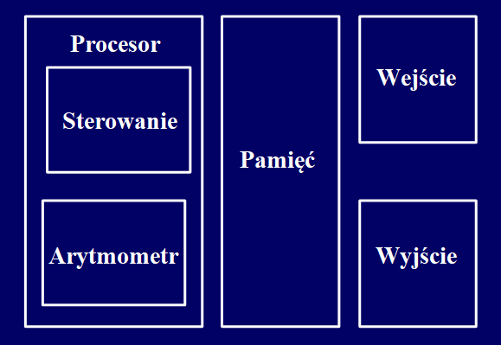
Bloki funkcjonalne komputera
Od 1946 r. komputery niezmiennie składają się z 5 tych samych bloków:

Slide 13
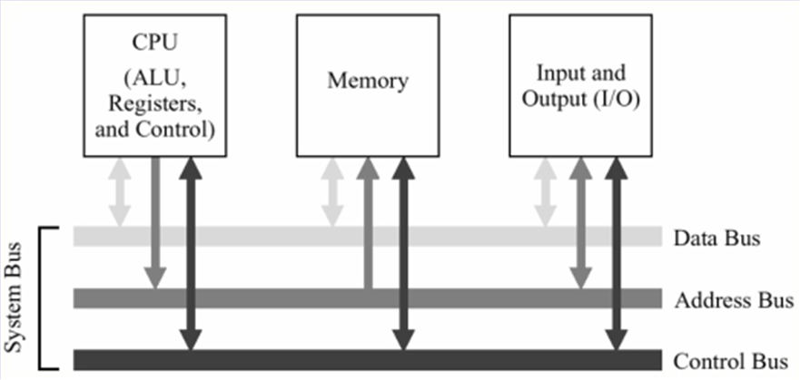
Struktura komputera

Slide 14
Podstawowe pojęcia
• Pamięć
– w ogólnym znaczeniu – blok funkcjonalny do przechowywania informacji na określonym nośniku (zwykle magnetycznym lub półprzewodnikowym)
– pamięć RAM – pamięć półprzewodnikowa zbudowana z
przerzutników (SRAM) lub tranzystorów MOS (DRAM)
• Rejestr
– pamięć o niewielkiej pojemności (najczęściej 8, 16, 32 lub 64 bitów) wbudowana do procesora lub innego układu cyfrowego VLSI, wykonana zwykle jako SRAM (zbiór przerzutników)
• ALU (arithmetic-logic unit)
– arytmometr, główny element bloku wykonawczego procesora zdolny do realizacji podstawowych operacji arytmetycznych i logicznych

Slide 15
Podstawowe pojęcia
• Pamięć cache
– nazywana podręczną lub kieszeniową – dodatkowa pamięć buforowa umieszczona między główną pamięcią komputera (operacyjną) a procesorem; jej zadaniem jest przyspieszenie komunikacji procesora z pamięcią główną
• Potok instrukcji (pipeline)
– ciąg instrukcji (zwykle kilku lub kilkunastu) pobranych przez procesor i wykonywanych etapami, tak jak na taśmie produkcyjnej
• Procesor superskalarny
– procesor z wieloma potokami instrukcji i wieloma układami wykonawczymi (arytmometrami)
• Zegar
– generator impulsów taktujących bloki funkcjonalne systemu cyfrowego

Slide 16
Podstawowe pojęcia
• Język asemblera
– język programowania operujący elementarnymi instrukcjami zrozumiałymi dla procesora
• Język wysokiego poziomu (C, C++, Pascal, Java)
– język programowania operujący złożonymi instrukcjami, niezrozumiałymi dla procesora; program przed wykonaniem musi być przetłumaczony na język asemblera
• Szyna, magistrala
– zbiór linii przesyłających sygnały między blokami cyfrowymi systemu (adresy, dane, sygnały sterujące)
• I/O – input/output
– układy wejścia/wyjścia do komunikacji z otoczeniem

Slide 17
Podsumowanie
• Architektura komputera oznacza jego właściwości „widziane” przez programistę (struktura rejestrów, lista instrukcji itp.)
• Organizacja komputera oznacza konkretną implementację (realizację) architektury przy użyciu określonych układów i bloków cyfrowych
• Komputer składa się z 4 podstawowych elementów: układu wykonawczego, układu sterowania, pamięci, układów wejścia i wyjścia
• Układ wykonawczy i sterujący tworzą jednostkę centralną (CPU)

